Slide 1
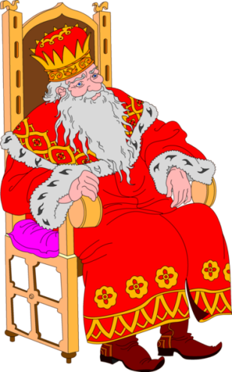

Slide 2
Тема урока: ВОДА – самое великое чудо

Slide 4
Повторяй! Не зевай!
До встречи!

Slide 5
,
,
Д И
ЛЮДИ

Slide 6
Б
,,,
Е
,
БЕРЕГИТЕ

Slide 7
ВОДУ !

Slide 8
Люди, берегите воду!

Slide 9
РЕЗУЛЬТАТ ВАШЕЙ РАБОТЫ

Slide 10
МОЛОДЦЫ!

